Slide 1
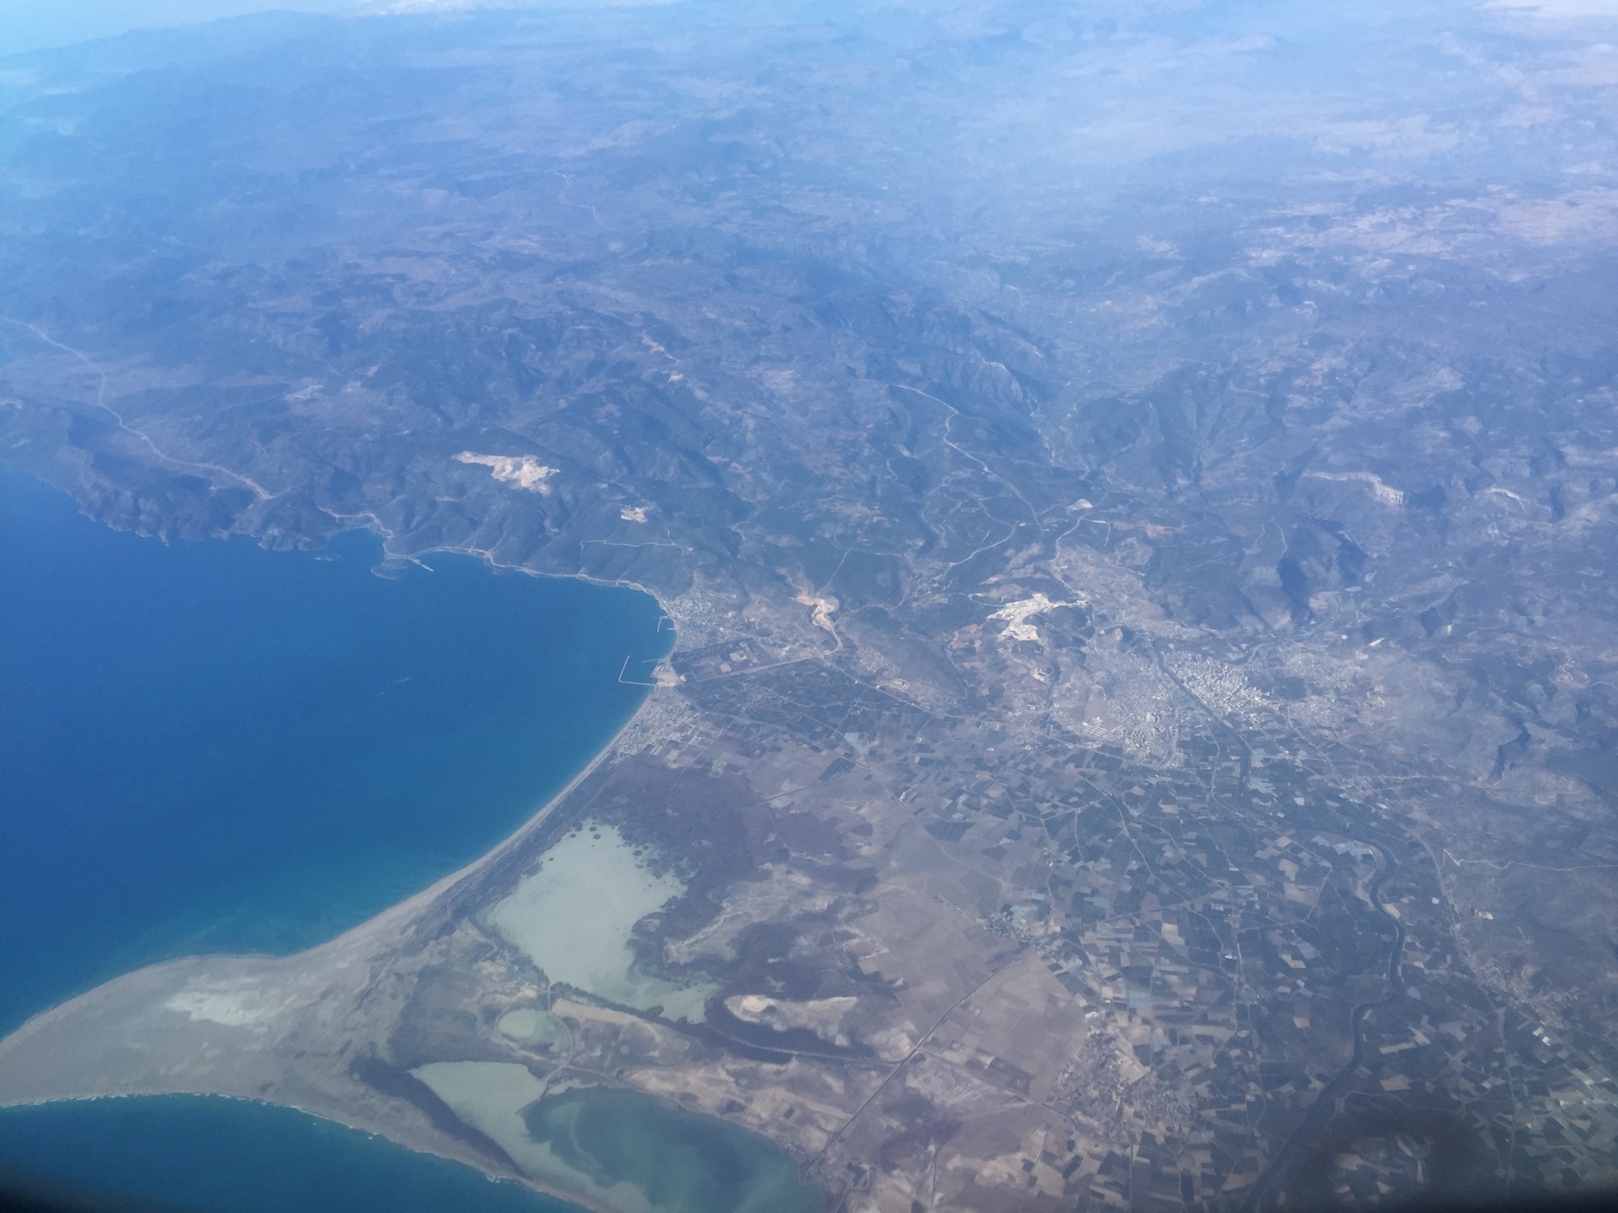
SooP Share your footprints Architecture
wooramc
09, 2016

Slide 2
SooP
개요
SooP은 여행 관련 소셜 네트워크 서비스로서 자신의 길을 찾아가거나, 다른 사람의 길을 발견하며 공유하고 새로운 길을 함께 만들어가는 공간임
Search
SooP
Pull up
TimeLine
Home
Alarm
Near
Me

Slide 3
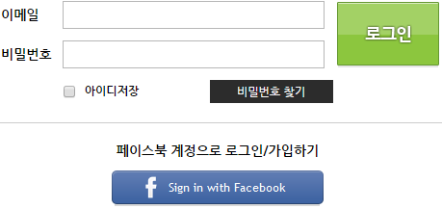
SooP 시작하기
로그인
SooP은 여행 관련 소셜 네트워크 서비스로서 자신의 길을 찾아가거나, 다른 사람의 길을 발견하며 공유하고 새로운 길을 함께 만들어가는 공간임
Search
SooP
Pull up
Home
Alarm
Near
Me

Slide 4
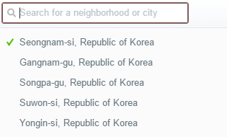
SooP - Pull up
New
특정 위치에서 발자국을 남기기 위해 잠시 멈추어 위치 정보를 찍어 놓음. 그 다음 글, 사진, 기타 옵션 등을 이용할 수 있음
Search
SooP
Pull up
PULL UP
PULL UP
위치 지정 후 NEXT Stage로 이동
Import Image/Video
COMPOSE YOUR POINT (POP-UP)
Upload
사용자 위치 활성화
위치검색
Context/Hash Tag
Contents
평점 / 일정 / 가격
Options
NEXT
LATER

Slide 5
SooP - Pull up
New
특정 위치에서 발자국을 남기기 위해 잠시 멈추어 위치 정보를 찍어 놓음. 그 다음 글, 사진, 기타 옵션 등을 이용할 수 있음
Search
SooP
Pull up
PULL UP
위치 지정 후 NEXT Stage로 이동
x
COMPOSE YOUR POINT (POP-UP)
Public
All
Friends
Only me
Custom
사용자 위치 활성화
위치검색
Home
Alarm
Near
Me

Slide 6
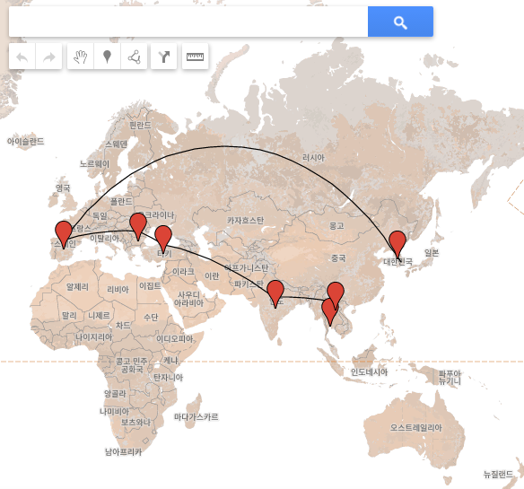
Soop
개요
PTES 웹 페이지 레이아웃은 다음과 같이 검색, 광고, 최근 T-Ask, 최근 활동내역(타임라인, 포인트별 다수 사용자) 등으로 구성됨
Search
Soop

Slide 7
My Page - contribution
화면 - 상세설계
My Page contribution에서 광고 전체 수익 대비 개인 수익 그래프(전월 대비) 및 전체 자료(xls 등 포맷) 확인이 가능하며, 당월 지급될 예정 금액에 대하여 Cash, tickets, donation 등 지급방법을 선택 가능
SEARCH TRAGGING MYPAGE
YOUR contribution
지급방법에 따라 최종수익 결정
지급방법에 따라 세금/지급일자가 달라질 수 있음
총/예상 수익
Choose conversion method
최종 수익
Cash flow until now
(cumulative)
Revenue
this month
Cash
Currency ( )
지급 날짜 yyyy-dd-mm
Cash-in ( )
Cash-out ( )
Cash-in ( )
Select pay-method
Exchange
tickets
Our profit
Your profit graph
W333,333,333
W123,456,789
W222,222,222
Total Cash
Cash-out
Cash-in
W260
W329
수익
전환선
W129
3months ago
2months ago
last month
3months ago
2months ago
Last month
See more
See more

